Slide 1
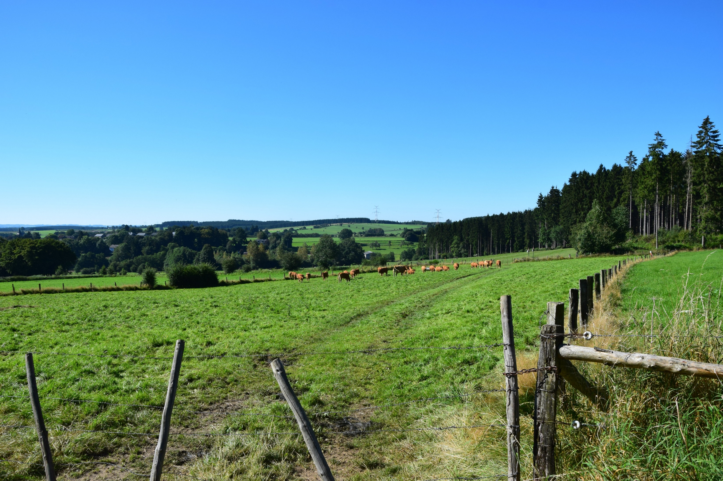
Réunion de la CLDR
Mardi 07 mars 2023
à Bovigny
Notes:
20h = AK

Slide 2
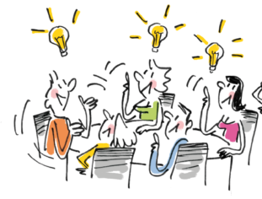
1. Introduction
Merci aux membres présents ce soir.
Notes:
20h05 = AK

Slide 3
Budget participatif

Slide 4
Résumé en vidéo

Slide 5
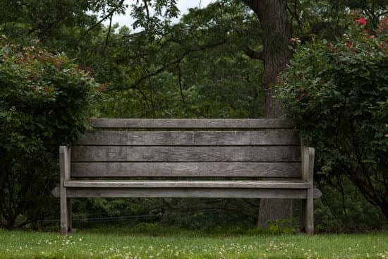
Rappel des projets
Installation de bancs entre Fedasil et Courtil
L'installation de bancs le long du chemin situé entre le centre Fedasil et Courtil. doit permettre de développer la convivialité de ce chemin très fréquenté pour le plaisir de tous les randonneurs.
Les bancs seraient installées en vis-à-vis pour des raisons de convivialité et à l’endroit où le dégagement est le plus important afin de ne pas gêner l’accès aux terrains agricoles.
Ces 3 bancs avec dossiers seraient du même type que les derniers installées par la commune pour une harmonisation du mobilier public. Des plaquettes sensibilisant les promeneurs sur le fait de ramener leurs déchets chez eux y seraient apposées
6 804 €

Slide 6
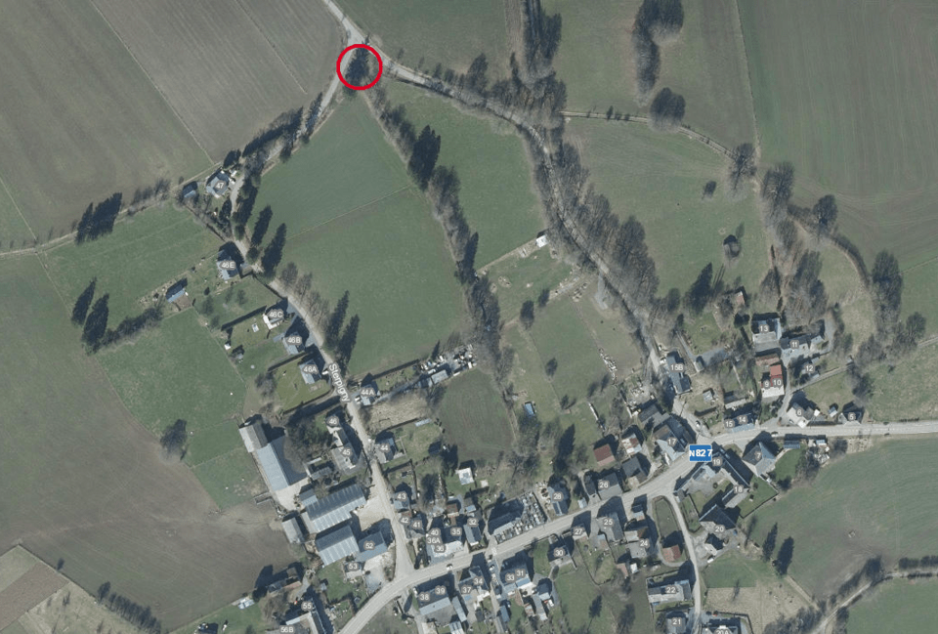
Rappel des projets
Installation d'un kiosque à Sterpigny
Nous souhaiterions installer un kiosque fait de bois, accueillant familles et amis pour une petite pause et un moment de détente. Un point de rencontre pour les villageois à l'abri du soleil et de la pluie. Et pourquoi pas, si le budget le permet, y installer un barbecue. L'endroit serait entretenu et nettoyé par les sterpignois. Le comité des fêtes et ses sympathisants ayant de l'or dans les mains, se retrousseront les manches et relèveront le défi de créer un espace où il fait bon se retrouver entre villageois, amis et famille, à l'abri des intempéries tout en gardant dans la fabrication l'esprit nature et brut de l'Ardenne.
8044 €

Slide 7
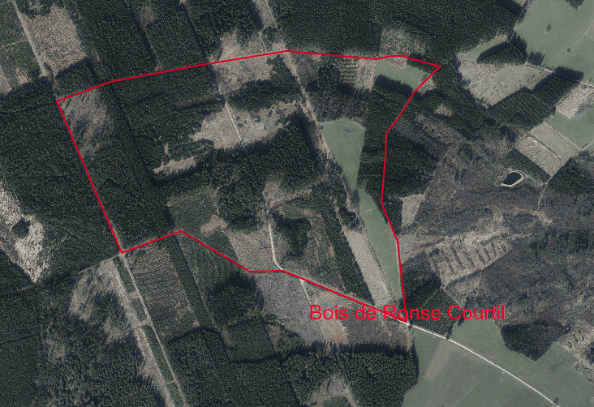
Rappel des projets
Création d’un parcours VITA dans le bois de la Ronce
Afin de mettre en avant la beauté de notre patrimoine naturel en faisant la promotion de la mobilité douce et du sport pour tous, l'Association de Parents de l'école de Bovigny propose la création d'un parcours VITA en continuité du caillebotis de Chifontaine. Cette synergie avec un parcours existant apporterait une réelle plus-value pour les citoyens qui seraient tentés de découvrir les 2 balades.
Cela offrirait aussi un espace de sport en plein air dans une commune où les citoyens soutiennent la création d'infrastructures sportives.
Ce projet inclusif, au départ de la "cabane des chasseurs", serait un attrait pour un tourisme nature raisonné.
5 000 €

Slide 8
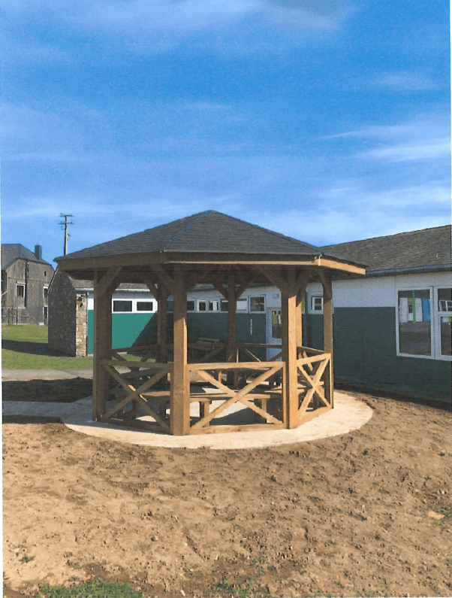
Rappel des projets
Construction d’un pavillon comme point de rencontre intergénérationnelles
Le pavillon serait placé à un point stratégique du village de Cierreux, juste à côté de la rivière "Luxibout" au lieu-dit "Le Wérichet" qui était l'endroit où les gens du village abreuvaient le bétail.
Il s'agit de remettre en valeur un endroit central du village et de créer un lieu de rencontre et de tranquillité en s'appuyant sur la fierté du patrimoine naturel de la commune.
8057 €

Slide 9
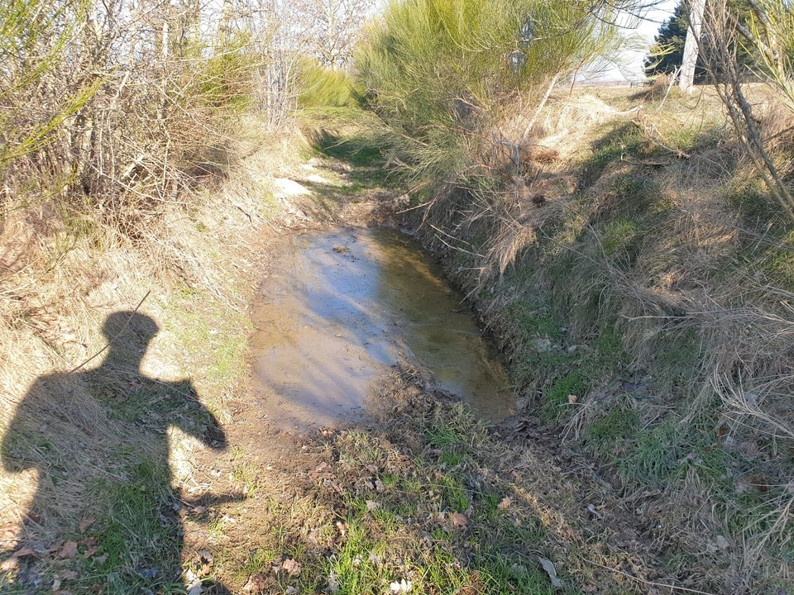
Rappel des projets
Aménagements de plusieurs sentiers et chemins
Le projet vise à la réalisation d'aménagements divers permettant d'améliorer l'accessibilité et la mobilité de plusieurs chemins et sentiers sur la commune de Gouvy.
Afin d'atteindre cet objectif, 3 types d'aménagements ont été répertoriés :
installation de petits dispositifs tels que des petits ponts, des échaliers, des caillebotis... et éventuellement d'autres petits dispositifs améliorant la convivialité des usagers
des adaptations de terrain tels que l'ajout de pierres pour drainer ou éviter la boue, l'installation de moyens divers permettant de canaliser un petit cours d'eau ou des égouts...
le déplacement de pierres, d'arbres morts ou de dépôts divers
4500 €

Slide 10
Le vote des citoyens
Votants
159
142
Méthode
20 000 € maximum
Notes:
Donc maximum 1-2-3 projets

Slide 11
Le vote des citoyens
Via la plateforme de la FRW
Max 20 000 € - Projet financé à 100% ou à 0%
Associations - Projet | Estimatif tvac
Installation de bancs entre Fedasil et Courtil | 6 804
Installation d’un kiosque à Sterpigny | 8 044
Création d’un parcours Vita dans la Ronce | 5 000
Construction d’un pavillon comme point de rencontres intergénérationnelles | 8 057
Aménagement de plusieurs sentiers et chemins | 4 500

Slide 12
Où en sommes nous ?
CLR du 07-03 Communication des résultats au Collège

Slide 13
Le vote de la CLDR
Débattre sur le fond et compenser l’esprit de clocher
Axes de réflexions
Retombée positive pour les citoyens/utilité/pertinence
Originalité/créativité/innovation
Engagement dans le développement durable (impact positif sur l’environnement/lien social/économie solidaire)
Connaître le vote citoyen avant ?
Permet à la CLDR de rééquilibrer
La CLDR risque d’être influencée
Notes:
A la fin vote à main levée pour savoir si ils veulent connaitre le vote citoyen.

Slide 14
Le vote de la CLDR
Vote papier
Max 20 000 € - Projet financé à 100% ou à 0%
Associations - Projet | Estimatif tvac
Installation de bancs entre Fedasil et Courtil | 6 804
Installation d’un kiosque à Sterpigny | 8 044
Création d’un parcours Vita dans la Ronce | 5 000
Construction d’un pavillon comme point de rencontres intergénérationnelles | 8 057
Aménagement de plusieurs sentiers et chemins | 4 500

Slide 15
Résultat du vote citoyen
Associations - Projet | Estimatif tvac
Installation de bancs entre Fedasil et Courtil | 6 804
Installation d’un kiosque à Sterpigny | 8 044
Création d’un parcours Vita dans la Ronce | 5 000
Construction d’un pavillon comme point de rencontres intergénérationnelles | 8 057
Aménagement de plusieurs sentiers et chemins | 4 500
Pour un total de
17 544€
Notes:
Peut-être préciser à quel point le vote était net?
Je bloque un peu pour la suite, est ce qu’on leur propose d’office de voter ou on leu propose d’approuver simplement le vote de citoyens ?

Slide 16
Ordre du jour
1. Introduction
2. Approbation du compte-rendu de la réunion précédente
3. Retour sur les avancées des groupes de travail
4. Retour sur les 2 projets conventionnés
5. Approbation du rapport annuel 2022
6. Présentation du mini PCDR
7. Présentation des résultats des votes « budget participatif »
8. Information au sujet de l’appel à projets biodiverCité
9. Suites et divers
Notes:
20h15 = AK

Slide 17
2. Approbation du compte rendu de la réunion précédente
Notes:
20h12

Slide 18
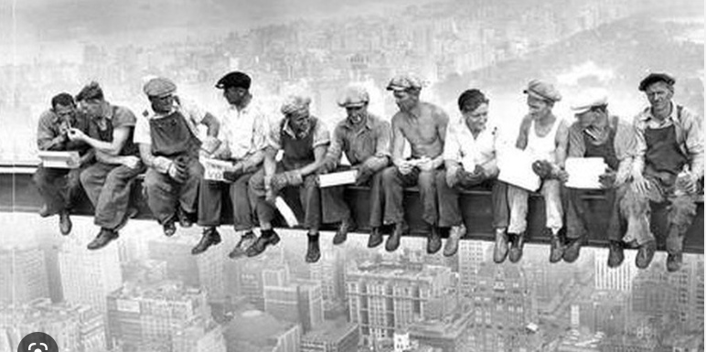
3. GTs : état d’avancement
GT sentiers
GT multilinguisme
GT mobilité
GT énergie
GT propreté
Notes:
20h15 = ChW

Slide 19
GT énergie
Objectif du GT
ACL-1 : Information des citoyens
ACL-3 : Concours zéro watt
ACL-24 : Journée Consom’acteur
ACL-26: Mise en place d’une centrale d’achat
ACL-27: Collaboration avec la Province pour la thermographie
Conférences : photovoltaïque pour tous +
énergie locale, sondage énergie dans le BC
Escape Game au château thème « énergie »
Week-end portes ouvertes « solutions énergie »

Slide 20
GT énergie
De 0 à plus de 30 visiteurs
Hôtes partant pour réitérer
De 6 à 25 visiteurs
Photovoltaïque – 5G – Energie locale
Vendredi : 8 groupes de 8 à 10 enfants.
Samedi : 4 groupes de 4 à 6 personnes
Dimanche : 4 groupes de 4 à 6 personnes
= 112 personnes

Slide 21
GT mobilité
Objectif du GT
Renforcer l’accès au transport à la demande
Améliorer les services ferroviaires entre Gouvy et le Luxembourg
Développer le partage de véhicules
Notes:
20h20 = ChW
Pour mémo :
Le GT mobilité travaille sur trois volets :
Renforcer l’accès au transport à la demande ;
Améliorer les services ferroviaires entre Gouvy et le Luxembourg ;
Développer le partage de véhicules. Par exemple : créer des aires de stop, des parkings de co-voiturage, améliorer et professionnaliser le partage de véhicules, anticiper les aménagements et réfléchir aux emplacements idéaux.
Des membres ext. au GT ont-ils des infos / suggestions / pistes par rapport à ce sujet ?
Proxy-Gouvy : Communication réalisée :
Affiches dans les commerces locaux
Courrier personnalisé pour environ 700 aînés
Via les aides familiales
Via page FB de la commune
Début décembre > début avril 2022 = phase-test = gratuité pour les usagers
Faire évoluer le projet en fonction de la demande et des constats

Slide 22
GT mobilité
A venir :
- Dossier Vie Communale
- Capsules vidéo de témoins
- Journée de la mobilité – de l’énergie

Slide 23
GT propreté
Objectif du GT
Tendre vers le 0 déchet entre les villages pour améliorer la Commune de Gouvy en terme de propreté.
3 axes : prévention – traitement – répression
Notes:
20h25 = AK

Slide 24
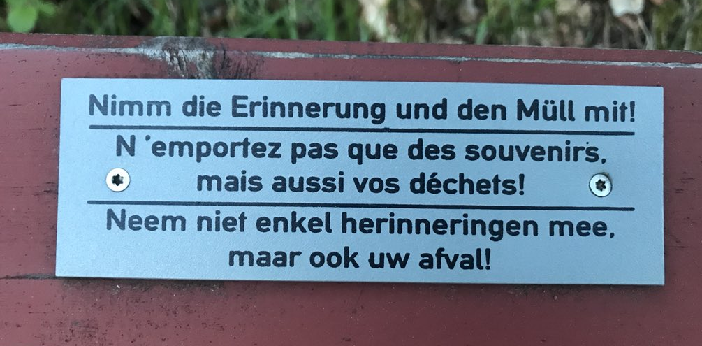
GT propreté

Slide 25
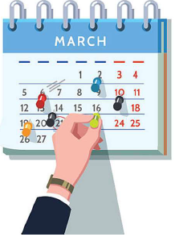
Date du prochain GT :
GT Mobilité / GT Energie / GT Propreté :
jeudi 06 avril
Notes:
20h50Ch W

Slide 26
GT multilinguisme
Objectifs du GT
Améliorer le multilinguisme des enfants :
Le GT s’est concentré sur les stages bilingues + la promotion et la
communication de ceux-ci (bulletin communal, réseaux sociaux, …)
Améliorer le multilinguisme des adultes
Acteurs du tourisme
Sondage via le SI + proposition de cours à l’ILEPS Vielsalm
Demandeurs d’emploi
Création de 2 répertoires concernant l’apprentissage de l’allemand et du luxembourgeois - cours et formations pour adultes.
Notes:
Thierry K

Slide 27
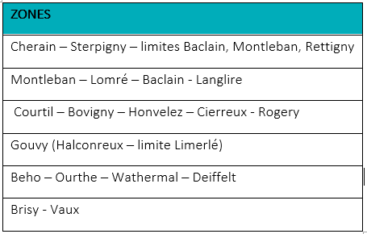
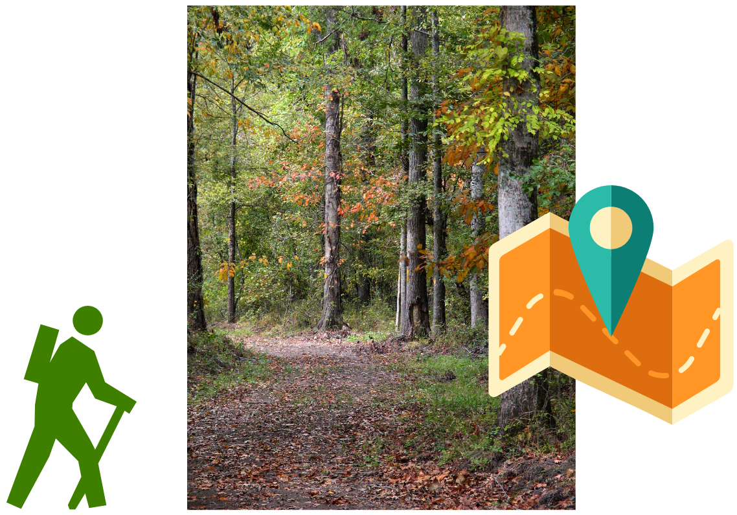
GT sentiers traditionnels
Objectif du GT
Recensement des sentiers à préserver / promouvoir
Audit des 36 balades balisées sur la commune.
Création d’une association
« Gouvy, Chemins et Sentiers »
Notes:
diagnostic et une proposition de tri/d’amélioration des 36 balades balisées sur la commune.

Slide 28
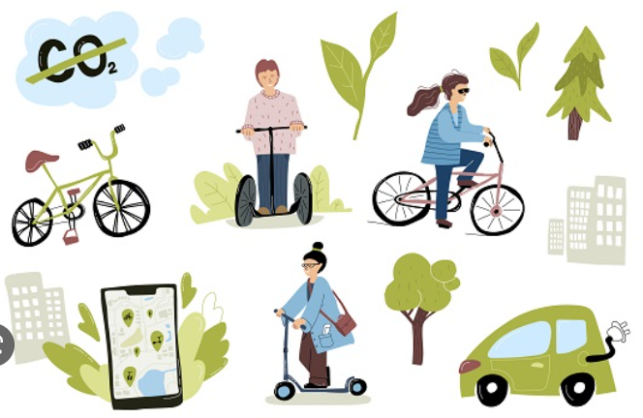
4. Etat d’avancement des projets conventionnés
Réaménagement de la rue de la gare
Notes:
20h15 = ChW

Slide 29
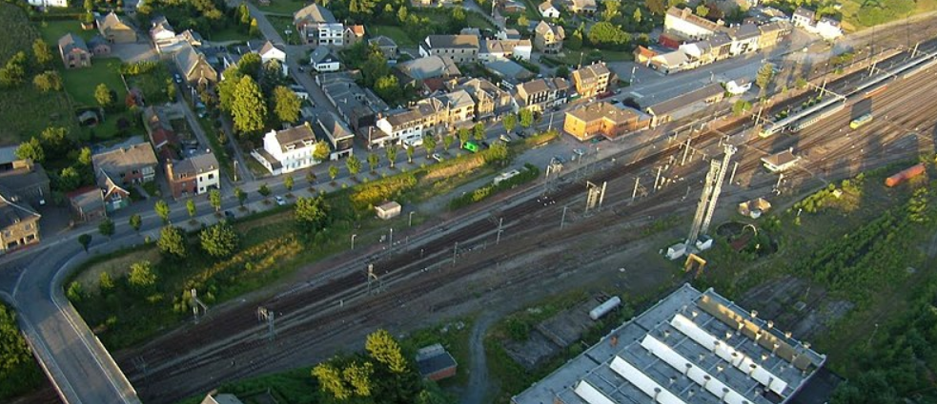
Réaménagement de la rue de la gare
Fiche projet PCDR - 2^{ième} demande de convention
Voirie régionale
Espaces SNCB
Espaces TEC
Arrivée RAVEL
Espaces communaux
Financement DR possible
Subvention : 80%
Plafond : 400.000 €
Notes:
20h05 = AK

Slide 30
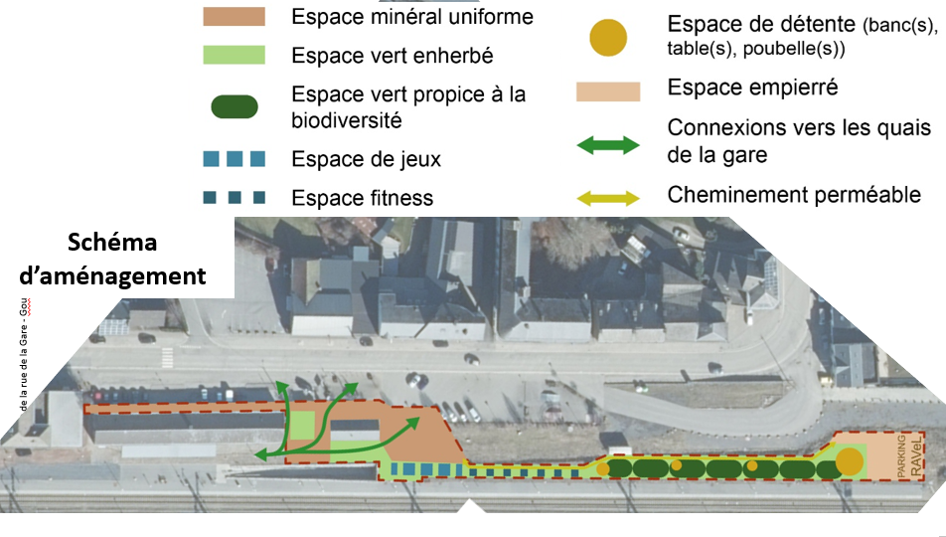
Schéma d’aménagement de l’espace de convivialité
Périmètre pris en charge par la DGO3

Slide 31
Schéma d’aménagement de l’espace de convivialité
Avis CLDR
Prévoir bancs, tables, un véritable espace pique-nique.
Les bancs, panneaux, sculpture doivent rester localisés près du Syndicat d’Initiative.
Intégrer un espace couvert, utile tant aux habitants qu’aux touristes, point de rassemblement pour les jeunes du coin.
Regrouper les éléments disparates actuels (machines à lessiver, panneaux bus, ..) et à venir (bornes)
Agrandir l’espace dédié aux enfants.
Ajouter un panneau explicatif concernant la sculpture.
Créer un écran de verdure entre l’espace de convivialité et les voies de chemin de fer
Alterner les espaces de plantations.
Les modules de fitness ne sont pas indiqués dans cet espace plutôt prévoir des éléments « nature » type pierres, bois, … sur lesquels les enfants pourront grimper.
Accorder une attention particulière à l’aménagement au sortir de la gare

Slide 32
4. Etat d’avancement des projets conventionnés
Amélioration de la mobilité douce par des aménagements de chemins de liaison
Notes:
20h15 = ChW

Slide 33
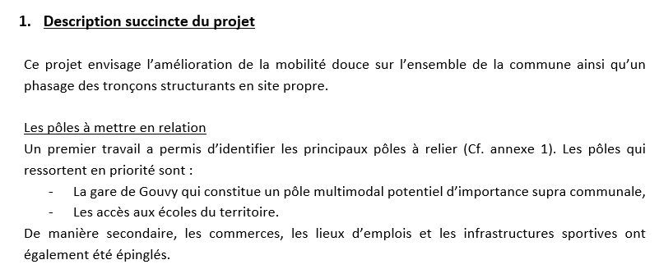
Présentation avancées du projet de mobilité douce
La fiche-projet

Slide 34
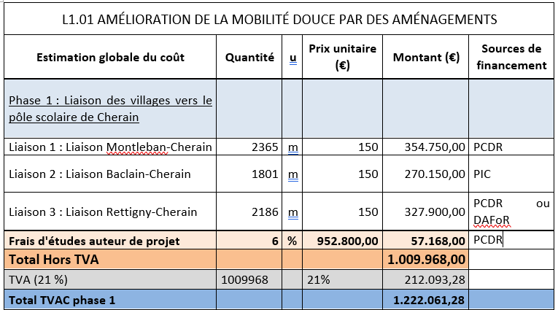
La fiche-projet

Slide 35
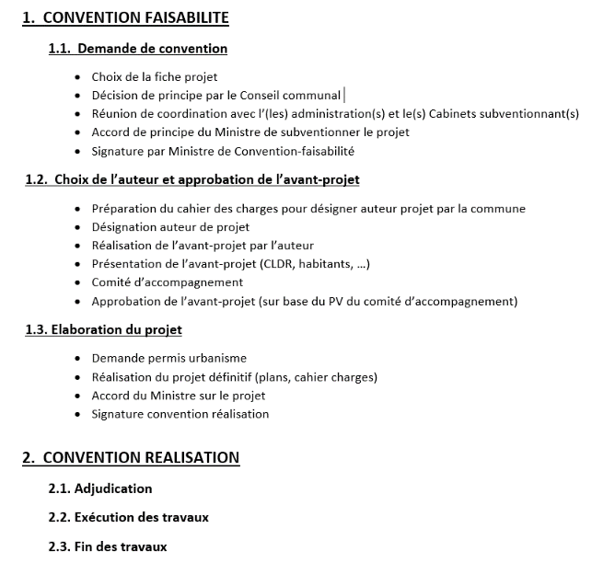
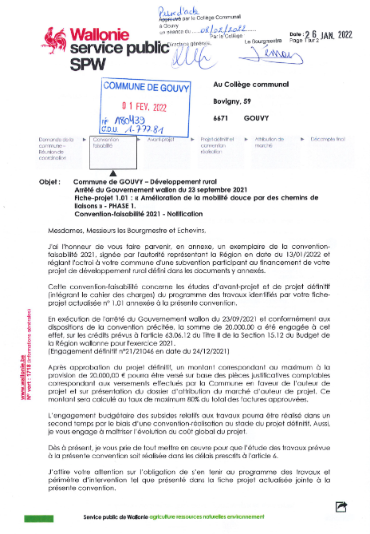
Projet PCDR = procédure DR

Slide 36
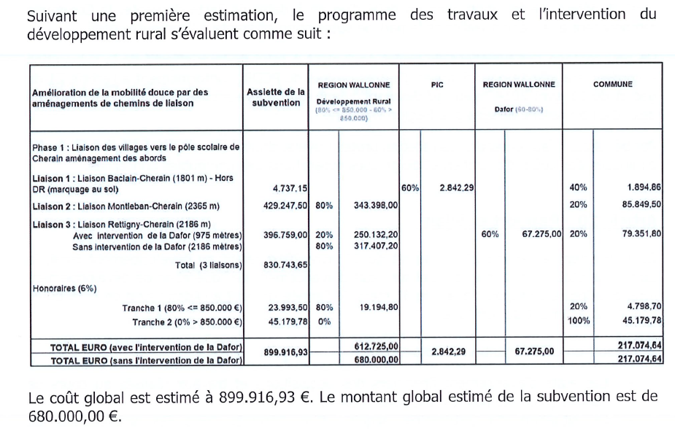
Projet PCDR = procédure DR = subsides DR ☺

Slide 37
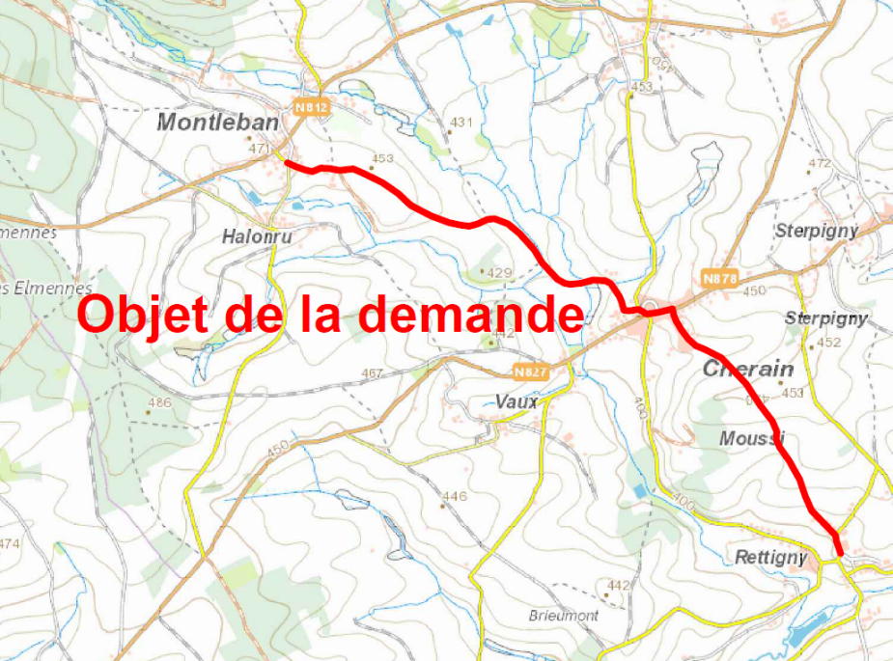
Engagement Auteur de Projet
Et …
DEVIS !!

Slide 38
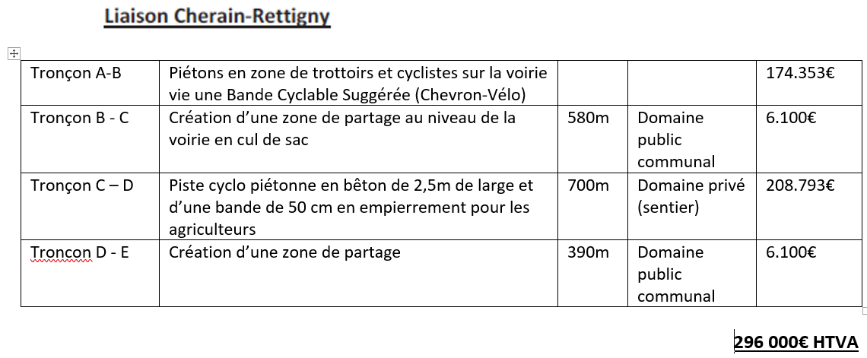
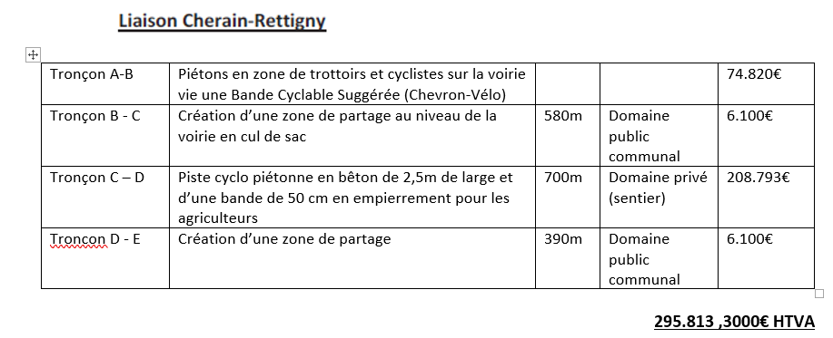
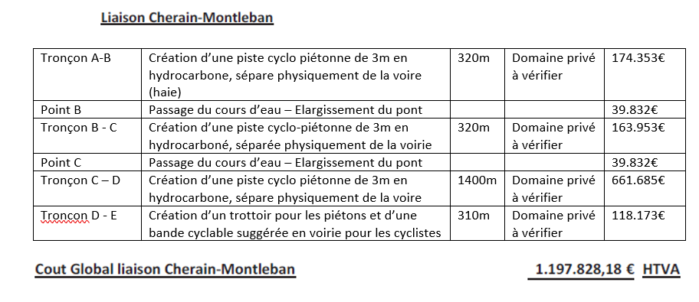
Estimation avant étude:
899,916,93 € TVAC
Estimation après étude: 1.807.306,19 € TVAC

Slide 39
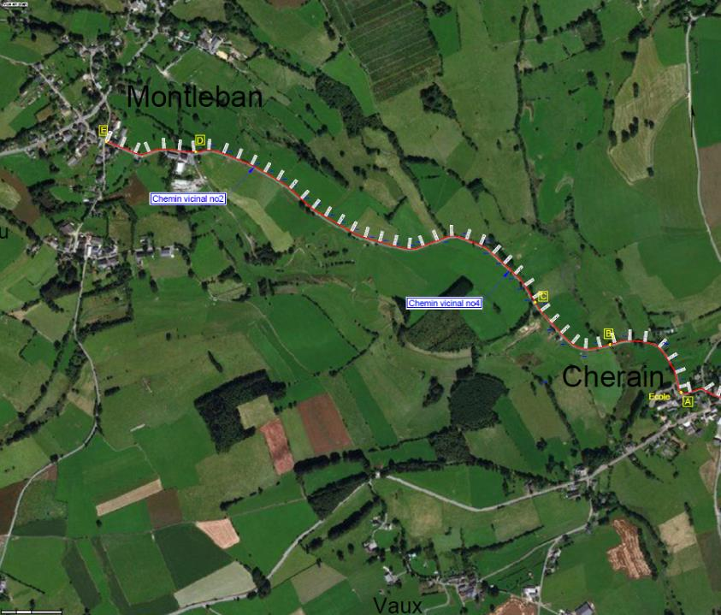
Cherain - Montleban
PROJET de base
1 198 000€ HTVA
Dans ce montant, il y a
- 160 000€ de plantation de haies
47000€ de clôture agricole
Variante technique possible : suppression des bordures, remplacées par une couche d’hydrocarboné supplémentaire : économie de 90 000€ possible

Slide 40
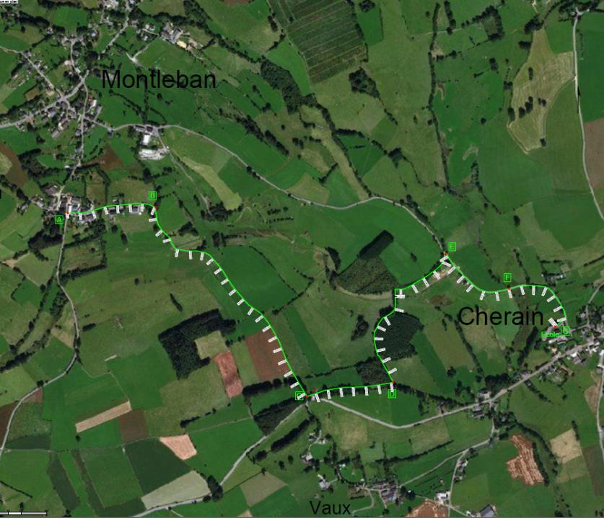
Proposition de passer par les chemins agricoles et non celui qui longe la grande route.
Cherain - Montleban
VARIANTE 1
1 065 000€ HTVA
Dans ce montant, il y a
50 000€ de plantation
13000€ de clôture agricole
Dans ce montant, l’acier pour l’armaturage de la dalle est de 191 000€

Slide 41
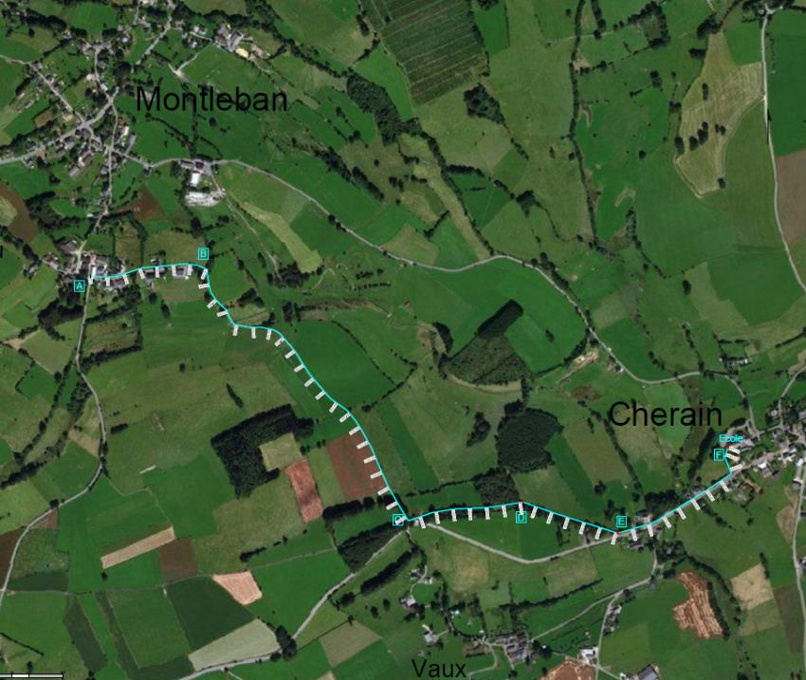
Cherain - Montleban
VARIANTE 2
786 000€ HTVA
Dans ce montant le cout de l’armaturage de la dalle est de 130 000€
Variante technique possible : suppression des bordures, remplacées par une couche d’hydrocarboné supplémentaire : économie de 25 000€ possible
Départ Hallonru et liaison le long de la RN puis traversée parcelle privée jusqu’à l’arrière de l’école)

Slide 42
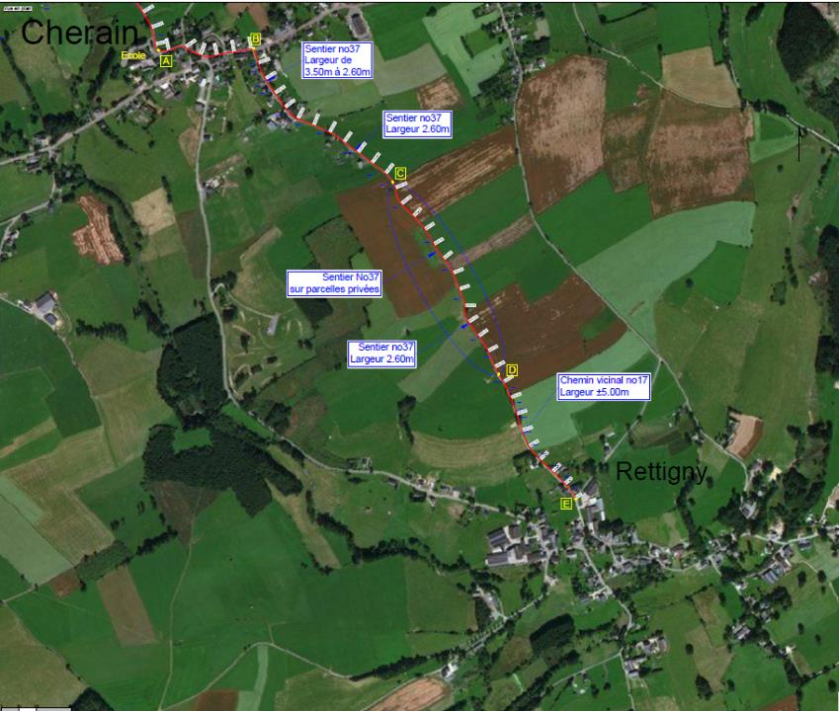
Cherain - Rettigny

Slide 43
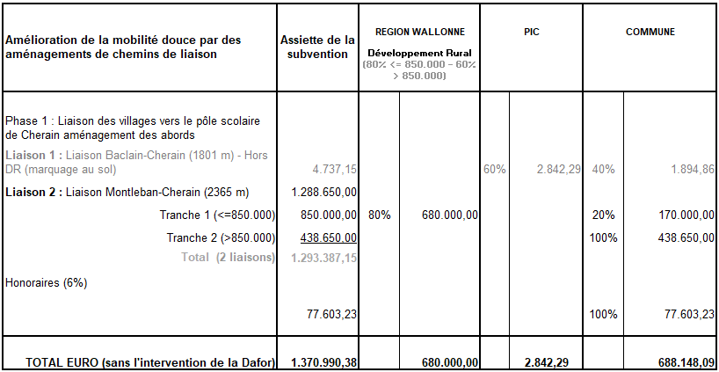
Choix du collège :
Cherain – Montleban VARIANTE 1

Slide 44
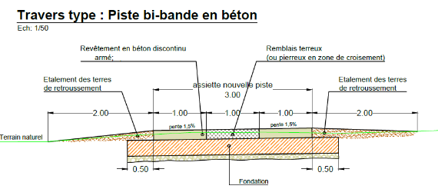
Cherain - Montleban
VARIANTE 1
1. Autre voie de financement pour Rettigny
2. bi-bande pour la plupart du parcours avec de temps en temps une bande pleine de 3 mètres

Slide 45
4. Etat d’avancement des projets conventionnés
Amélioration de la mobilité douce par des aménagements de chemins de liaison
Autre voie de financement pour Rettigny
Bi-bande pour la plupart du parcours avec de temps en temps une bande pleine de 3 mètres
Choix variante Montleban-Cherain
Remarques/questions ?
=> Validation
Notes:
20h15 = ChW

Slide 46
5. Approbation du rapport annuel 2022
Obligation légale pour les communes qui mènent une ODR
Annexe 1 = Situation générale de l’opération
Les projets classés : réalisés / en cours / en attente / abandonnés
Annexe 2 = Tableau détaillant l’avancement physique et financier d’un projet en phase d’exécution de travaux : sans objet
Annexe 3 = Tableau rapport comptable et fonctionnement d’un projet terminé: sans objet
Annexe 4 = Rapport de la CLDR
Annexe 5 = Programmation dans les 3 ans avec recherche des moyens financiers
Vos questions
Vos remarques

Slide 47
4. Rapport d’activités 2022
Obligation légale pour les communes qui mènent une ODR
Annexe 1 = Situation générale de l’opération
Les projets classés : réalisés / en cours / en attente / abandonnés
Annexe 2 = Tableau détaillant l’avancement physique et financier d’un projet en phase d’exécution de travaux : sans objet
Annexe 3 = Tableau rapport comptable et fonctionnement d’un projet terminé: sans objet
Annexe 4 = Rapport de la CLDR
Annexe 5 = Programmation dans les 3 ans avec recherche des moyens financiers

Slide 48
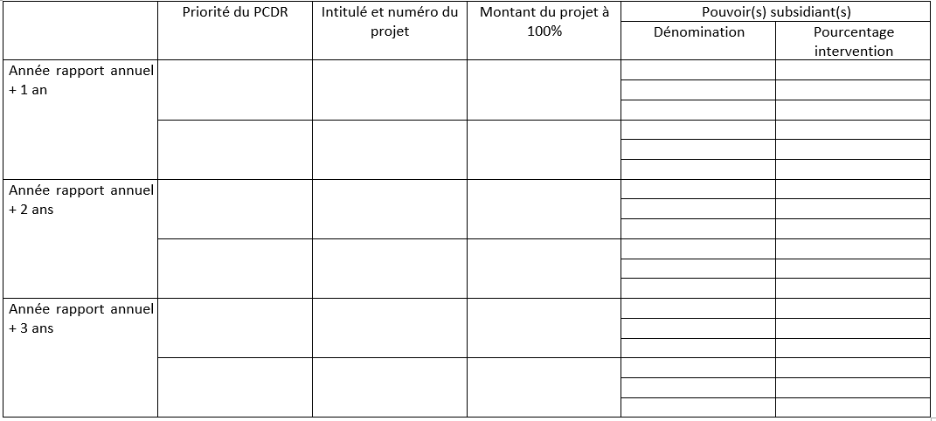
Choix du prochain projet à introduire en convention

Slide 49
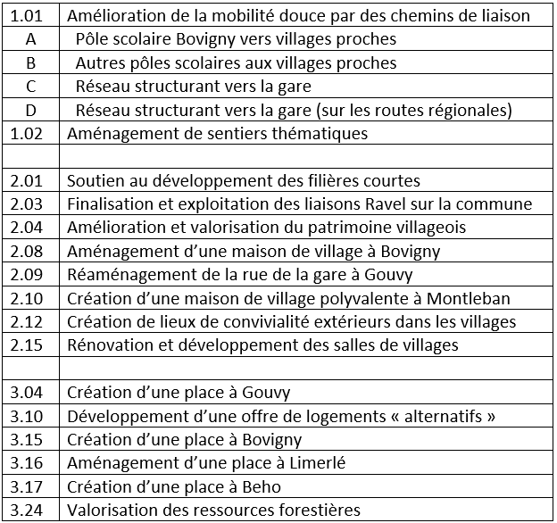
Choix du prochain projet à introduire en convention
Opportunité
Urgence
Enjeu
…

Slide 50
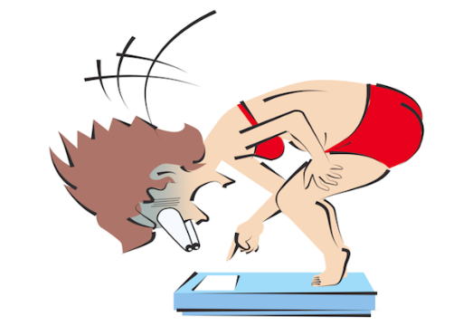
Choix du prochain projet à introduire en convention
Position collège
Réaménagement de la rue de la gare – aménagement de convivialité
Amélioration de la mobilité douce par des aménagements de chemins de liaison
Coûts
Suivi

Slide 51
Choix d’un prochain GT à lancer ?
CLDR | GT
Commission représentative | Groupes de travail
Min 20, Max 50 | Min 5, Max 12
Coordinatrice de tous les projets du PCDR | Gestionnaire d’un seul projet
4 à 6 réunions par an | Toutes les 6 à 8 semaines
Investissement longue durée | Invest. le temps d’un projet ou évènement
Organe consultatif du CC
CLDR et GT, deux créneaux pour participer et s’investir dans la mise en œuvre des projets
Notes:
Coordinatrice de tous les projets du PCDR: les initie et les fait vivre
Invest. le temps d’un projet ou ponctuel événementiel
GT: max 2 ans, puis après on évalue et si nécessaire on pt décider de prolonger

Slide 52
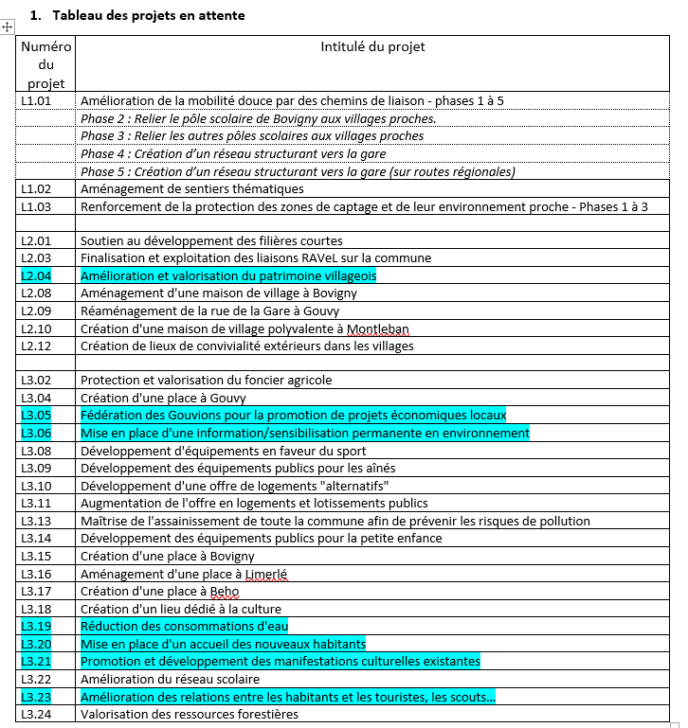
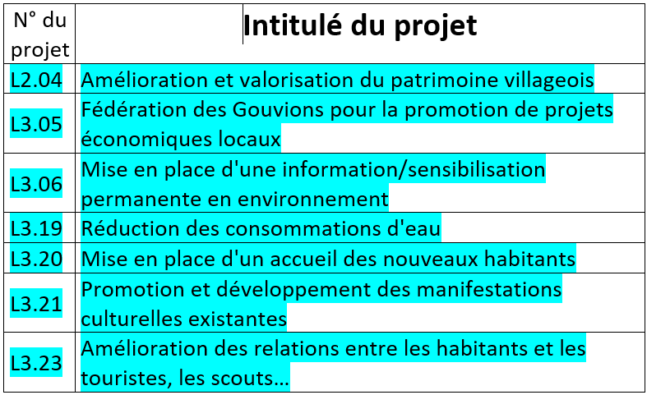
Choix d’un prochain GT à lancer ?

Slide 53
Composition CLDR
Composition de la CLDR : état des lieux
21 citoyens + 7 élus
6 membres démissionnaires : Deboyser Catherine, Niesen Marie-Thérèse, Pagani Chantal, Thomas Cyril, Vandooren Jacques, Wangen Laurence
2 élus : Grandjean Marc et Otjacques Sandra
= 15 + 5 élus
Quorum nécessaire pour prendre des décisions
= 8 citoyens présents
Notes:
21h45 AK

Slide 54
5. Approbation du rapport annuel 2022
Annexe 1 = Situation générale
Annexe 2 = sans objet
Annexe 3 = sans objet
Annexe 4 = Rapport de la CLDR
Annexe 5 = Programmation dans les 3 ans
Remarques/questions ?
=> Validation
Notes:
21h40
Remarques, questions? Peut considéré que validé par cldr? Puis au CC du 31/03/2016 puis DGA dans la foulée.

Slide 55
6. Présentation du mini PCDR
Info à la population sur le PCDR : donner une vue globale de l’ODR à la population : ce qui est déjà fait et les projets à venir
Mini-PCDR virtuel (site communal + site « je participe à Gouvy » + Pages FB) + possibilité d’obtenir une version papier sur demande
Pas d’impression pour un toutes-boites (coût financier et environnemental)
Notes:
21h55 AK
Pour information, voici les frais relatifs à la Vie communale (qui comporte 40 pages) :
Distribution toutes-boîtes : 750€TVAC
Impression : 2.286€ TVAC

Slide 62
Mini PCDR : suites - relecture
Donner envie de lire,
aérer,
inviter le citoyen à s’informer davantage,
Format A4 – Orientation paysage
Structure :
De quoi s’agit-il ?
Carte mentale
Les 6 défis
Pour aller plus loin…
Comment s’impliquer ?
DEFIS :
Titre et description du défi
Les objectifs du défi
Une expression d’un citoyen relatif au défi (si possible)
Présentation du projet présenté en PAT
Liste de 2-3 projets des lots 1 et 2 qui concernent le défi (cfr. réunion de préparation passage en PAT)
Ce qui a déjà été réalisé
Illustrer par des photos
Notes:
ChW + Véronique ou Isabelle ?
Pour aller plus loin… = infos sur le site internet, la page FB …
Comment s’impliquer ? = Description des groupes de travail, rejoindre la CLDR, partagez vos idées, vos avis, contacter FRW, commune (liste des contacts)
Bandeau en bas de page pour indiquer la structure (cf Villers – Titres : De quoi s’agit-il ? – Carte mentale – Les 6 défis – Pour aller plus loin - Comment s’impliquer ?)
Graphisme : repartir du graphisme du powerpoint pour la présentation au PAT.
Contenu : repartir d’une partie du contenu de la présentation au PAT.
Bandeau en bas de page pour indiquer la structure (cf Villers – Titres : De quoi s’agit-il ? – Carte mentale – Les 6 défis – Pour aller plus loin - Comment s’impliquer ?)
1ère page : slogan (Genre Fernelmont), avec graphisme style Fernelmont (côté un peu dessin)
2ème page : De quoi s’agit-il ?
Rappel de ce qu’est une ODR, une CLDR, un PCDR. Donner la signification des abréviations. Quelques mots sur la consultation des citoyens.
3ème page : la carte mentale
Il manque peut-être une page – à voir si il en faut une en plus ou pas - idées :
- Après Pour aller plus loin
o Carte de la commune avec villages et peut-être une photo par village ou …
o Ou carte d’identité de la commune

Slide 63
7 . Présentation des résultats des votes « budget participatif »
Notes:
21h55 AK
Pour information, voici les frais relatifs à la Vie communale (qui comporte 40 pages) :
Distribution toutes-boîtes : 750€TVAC
Impression : 2.286€ TVAC

Slide 64
8. Information au sujet de l’appel à projets biodiverCité
Notes:
21h55 AK
Pour information, voici les frais relatifs à la Vie communale (qui comporte 40 pages) :
Distribution toutes-boîtes : 750€TVAC
Impression : 2.286€ TVAC

Slide 65
AYWAILLE 23 février 2023

Slide 66
DE QUEL TYPE D’AIDE S’AGIT-IL ?
Appel à projets annuel à destination des Communes Wallonnes
Max 12.000 € par commune et par an :
10.000 € pour les fiches-actions
2.000 € pour la distribution de la « Semaine de l’arbre » (achat de plants)

Slide 67
POUR QUEL TYPE DE PROJET?
Tableau des postes éligibles
« Sensibilisation »
plafonnées à 1 500€

Slide 68
CONDITIONS GENERALES D’OCTROI?
Commune propriétaire du terrain
ou
Terrain privé avec convention de gestion de longue durée (min 15 ans) avec le propriétaire (stipule qui entretien + modalités d’accès au public)

Slide 69
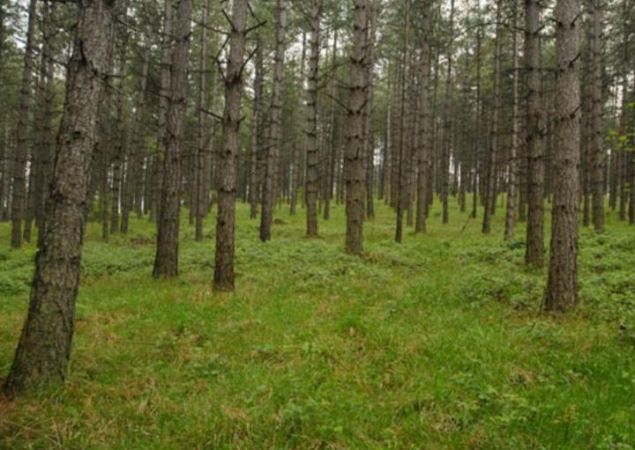
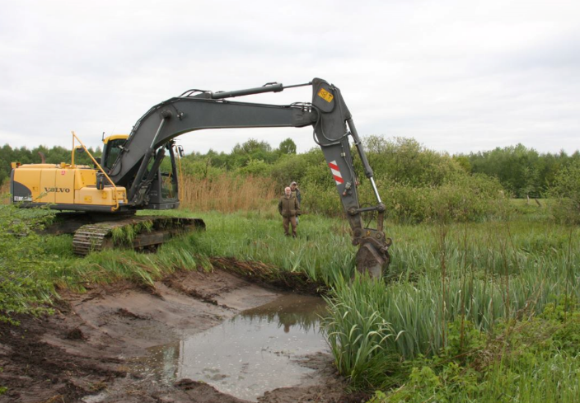
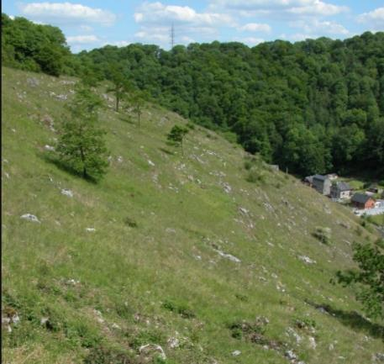
RESTAURATION DE MILIEUX NATURELS
© Life Hélianthème
© PCDN Habay
© Delescaille Louis-Marie

Slide 70
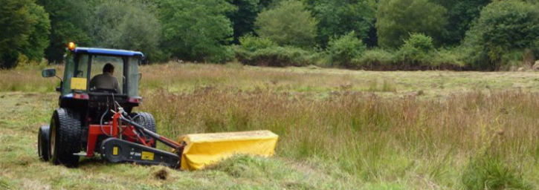
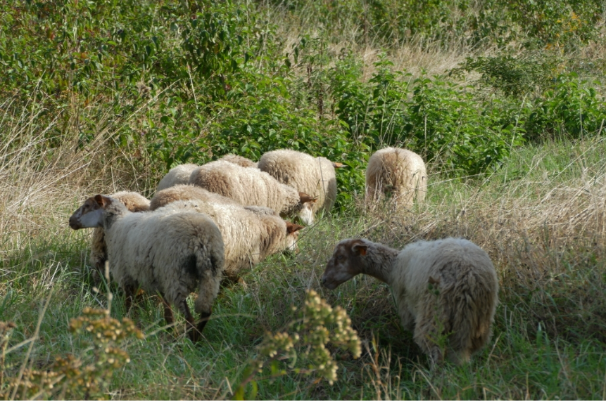
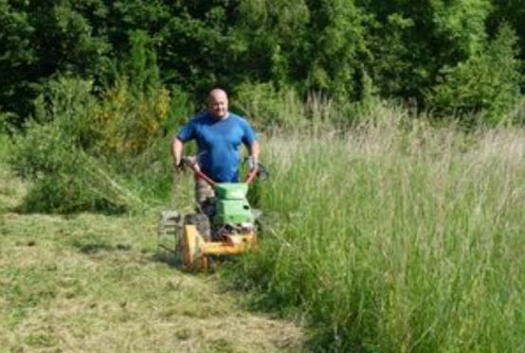
ENTRETIEN DE MILIEUX NATURELS

Slide 71
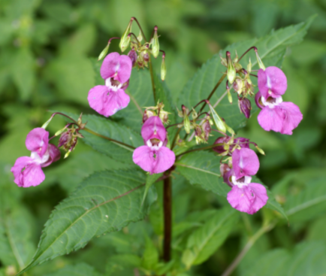
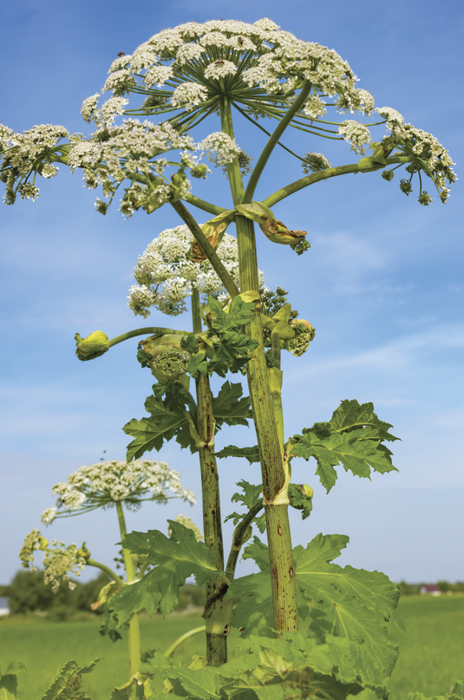
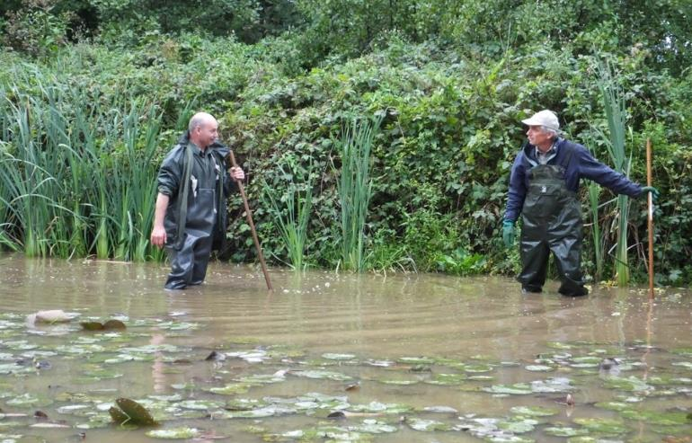
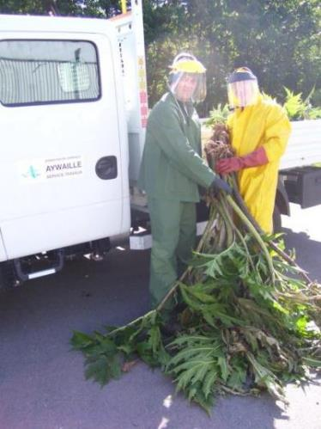
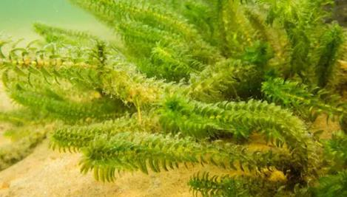
LUTTE CONTRE ESPECES EXOTIQUES ENVAHISSANTES
Matériel de chantier et de protection

Slide 72
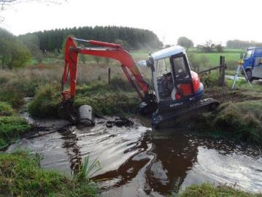
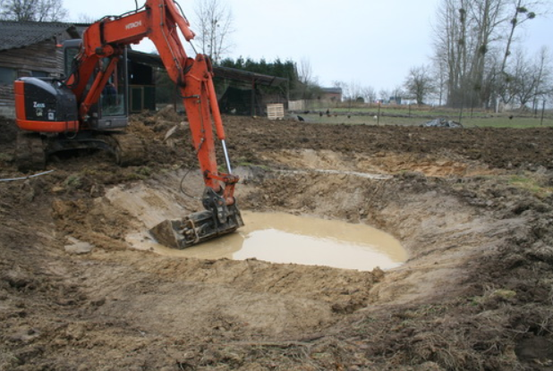
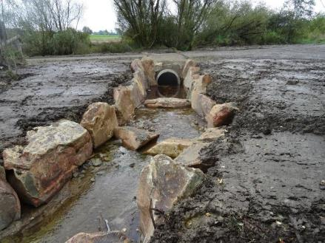
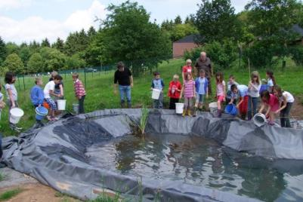
MARES ET COURS D’EAU

Slide 73
CHEMINS ET SENTIERS

Slide 74
AMENAGEMENTS, ABRIS POUR LA FAUNE
Renforcement de population d’espèces sensibles

Slide 75
PLANTATIONS
Plants indigènes
Préparation du sol
Tuteurs, ligatures
Paillage naturel
….

Slide 76
OPERATIONS BATRACIENS
Bâches
Piquets
Sceaux
Lampes
Chasubles

Slide 77
TRAME NOIRE : Suppression d’éclairage d’agrément
Démontage des câblages et projecteurs illuminant en contre-plongée des clochers, des monuments, des arbres, des parois rocheuses

Slide 78
FORMATION DU PERSONNEL COMMUNAL

Slide 79
SENSIBILISATION : atelier nature, achat de matériel pédagogique, conférence, projection film, livres
© PCDN Aywaille
© CRiE Mouscron
© PCDN Stoumont

Slide 80
SENSIBILISATION : potager

Slide 81
SENSIBILISATION : panneau didactique
Graphisme
Impression
Support

Slide 82
Distribution de la Semaine de l’arbre
Uniquement les plants

Slide 83
Tri des idées de projets
Plus impactant
Difficile
Facile
Quelques critères de sélection des projets?
Impact pour la nature
Facilité de mise en œuvre
Coût
Répond à un besoin sociétale
Impact pour la sensibilisation
…
Moins impactant

Slide 84
MERCI !
Graphisme
CREA - David FERON – mars 2021
david.d.feron@spw.wallonie.be

Slide 85
9. Suites et divers
Date prochaine CLDR : à fixer ensemble ce soir
Notes:
21h55 AK
Pour information, voici les frais relatifs à la Vie communale (qui comporte 40 pages) :
Distribution toutes-boîtes : 750€TVAC
Impression : 2.286€ TVAC

Slide 86
Evaluation
Notes:
AK/ChW

Slide 88
Des questions ?
Notes:
AK/ChW

